Slide 1
株式会社アルパイン設計事務所
FIRST PHASE PROGRESS REPORT
ナレッジシステム開発
第一段階 進捗のご報告
PDM ＋ ナレッジ管理 | α1〜α2 完了／β 実装中
2026年5月 | 株式会社アルパイン設計事務所 DX技術部 情報システムチーム 創屋株式会社

Slide 2
CONTEXT
今回の報告について
「ナレッジシステム」開発の、第一段階（α1〜α2 完了／β 実装中）の進捗をご報告します。
WHAT
ROLES
WHAT WE ASK
何を報告するか
当社と創屋の役割分担
ご確認いただきたいこと
・「ナレッジ」開発の第一段階の進捗
・完了した機能と、これから入る機能
・当社による精度確認の結果と所感
・実装・開発 ：創屋
・精度確認＋付加機能開発：アルパイン設計事務所
・設計現場の声を、当社がフィードバック
・現時点の手応え
・第二段階（β／正式版）への展望
・社内活用・外販に向けた方向感
※ 本日は「現状の手触り」を中心にお伝えします。詳細スケジュール・タスク内訳は別途資料をご用意しています。
ナレッジシステム開発 進捗報告 | 株式会社アルパイン設計事務所
2 / 10

Slide 3
OVERVIEW
「ナレッジシステム」とは
設計の知見と図面・文書・部品・案件を、ひとつのデータ構造の上に繋ぐ — PDM ＋ ナレッジ検索の統合システム。
01
案件・製品・図面・部品を、ひと連なりで
02
4つの検索が標準装備
03
CADの構成から、BOMを自動で
プロジェクト → 製品・装置・ユニット → 部品 → 図面・文書を、親子関係でつなぐ
全文検索 ／ 属性検索 ／ 自然言語検索 ／ 類似図面検索（重みづけ・3D対応）
サブアセンブリを自動で製品・装置・ユニットとして登録。Excelエクスポート対応
04
ファイルサーバを巡回して取込
05
変更履歴と会話ログで、判断を残す
06
承認ワークフローと権限
クロール設定で開始パス／除外パス／拡張子／サイズを指定、過去資産をそのまま活かす
変更理由・背景を必ず残し、メールや打合せ内容もタイムラインに紐づけ
並列承認・差し戻し、役職／部署／特定ユーザーでの承認ルートを柔軟に設定
ナレッジシステム開発 進捗報告 | 株式会社アルパイン設計事務所
3 / 10

Slide 4
PROGRESS
第一段階の進捗（α1〜α2 時点）
タスク数ベースの実状。完了・作業中・実装済（要確認）・未着手の４区分で示します。
「実装済」は構築済みだが当社の精度・機能確認がこれからのもの。
機能カテゴリ別 進捗（タスク数ベース）
ROLES
プロジェクト管理
完26 作2 / 計28
二社の役割
製品・部品 管理
完34 作18 未4 / 計56
図面・文書 管理
完18 未41 / 計59
■ 創屋
設計・実装・テスト・運用面の整備
■ アルパイン設計事務所
精度確認＋付加機能開発
設計現場の声をフィードバック
■ サイクル
α1 → α2 → β → 正式版
各版ごとに当社が確認、改善反映
BOM
完6 未14 / 計20
検索（全文・属性・自然言語・類似）
完13 作2 未7 / 計22
クロール（取得・解析・索引）
完13 未3 / 計16
マスタ・管理・ワークフロー
完14 未4 / 計18
ビューアー（2D／3D）
完0 実3 未6 / 計9
CRM（顧客・案件）
完5 未55 / 計60
完了
作業中
実装済（確認待ち）
未着手
ナレッジシステム開発 第一段階 進捗 | 株式会社アルパイン設計事務所
4 / 10

Slide 5
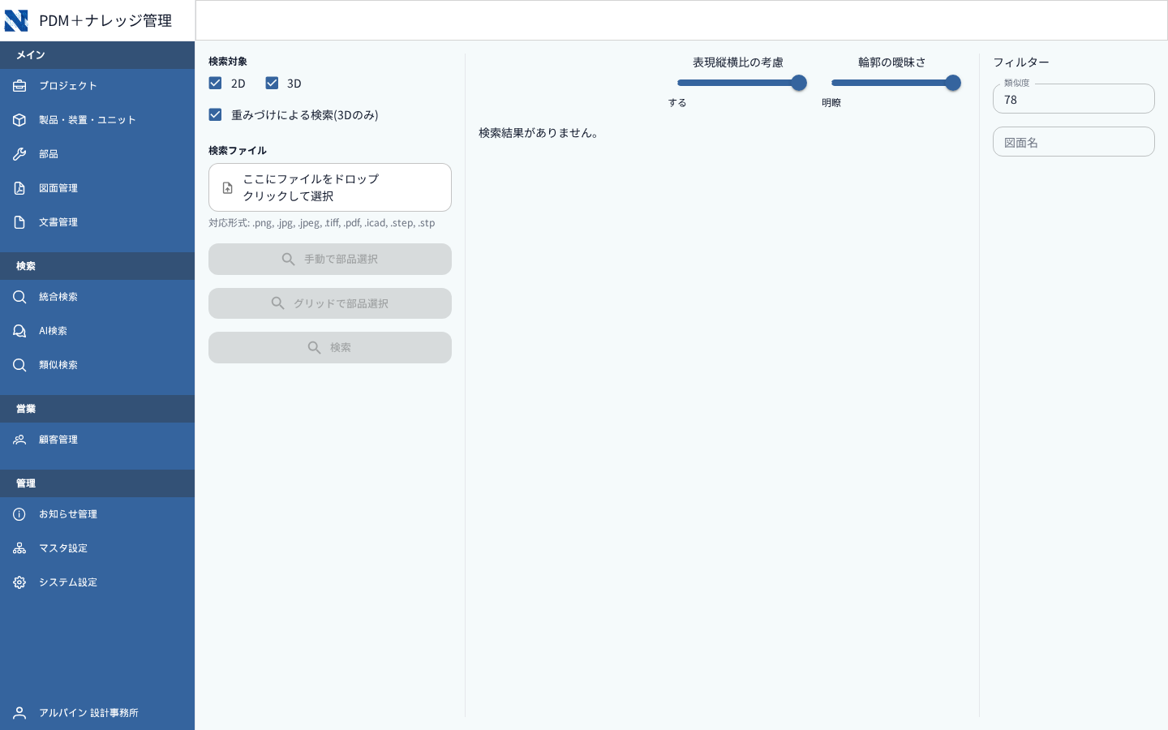
USE CASE 01
「あの案件、確かどこかで…」を、数秒で。
過去の検討資産を、人の記憶ではなくシステムが憶えている状態にする。
BEFORE
／ 自然言語検索＋類似図面検索で、過去事例にたどり着く
AFTER
今、こうなっている
×
「3年前に似た検討があった気がする」と、サーバを30分以上徘徊する
×
結局、当時の担当者に聞きに行く（不在ならその場で止まる）
×
見つからずに、ゼロから検討を始め直してしまう
実機画面：類似検索（2D/3D・重みづけ対応）
実装状況
全文検索：完了
自然言語検索：一部 未着手
類似図面検索：β 作業中
ナレッジシステム開発 進捗報告 | 株式会社アルパイン設計事務所
５ / 10

Slide 6
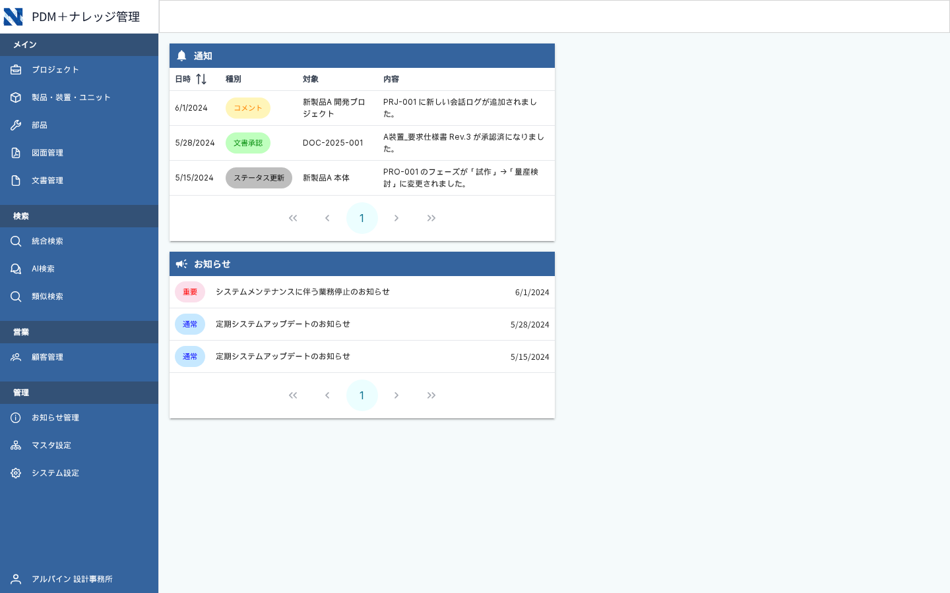
USE CASE 02
プロジェクトに、すべてが集まる。
案件の文脈（誰が・いつ・なぜ・何を決めたか）を、組織として失わない。
BEFORE
／ プロジェクト画面に、会話ログ・図面・文書が集約される
AFTER
今、こうなっている
×
議事録はメール、図面はファイルサーバ、判断の理由は人の頭の中
×
異動・退職のたびに、案件の文脈が一緒に消える
×
後任が「なぜこの仕様？」を辿れず、同じ検討を繰り返す
実機画面：通知（PRJ-001 に会話ログ追加 等／プロジェクトに紐付き）
実装状況
プロジェクト管理：完了（28/28）
変更履歴／タイムライン：完了
バージョン管理：作業中
ナレッジシステム開発 進捗報告 | 株式会社アルパイン設計事務所
６ / 10

Slide 7
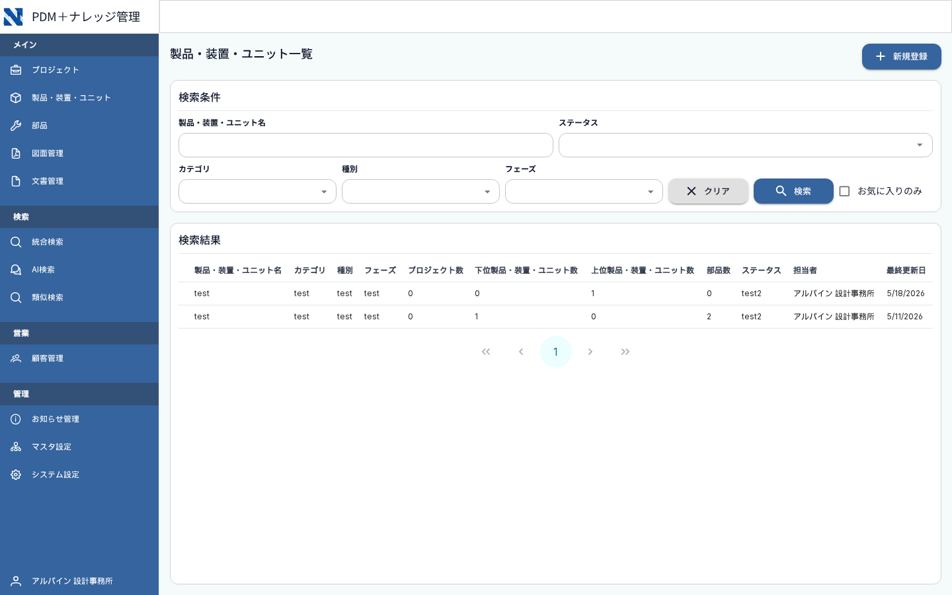
USE CASE 03
製品の構造とBOMが、ひとつながりに。
CAD の階層と、部品表と、装置の構成記憶を、別々の世界にしない。
BEFORE
／ 製品の親子階層を画面で展開、BOMもひと続きに
AFTER
今、こうなっている
×
BOM の突合せと整形に毎回 1〜2 時間
×
CAD・部品表・仕様書がそれぞれ別世界で、最新版が分散
×
装置の構成は、結局ベテランの頭の中にある
実機画面：製品・装置・ユニット一覧（上位／下位／部品数を一望）
実装状況
製品・部品 管理：作業中（34完／18作／4未）
BOM 自動取込：β以降（6完／14未）
2D：滑らか表示改善済／3D：β実装中
ナレッジシステム開発 進捗報告 | 株式会社アルパイン設計事務所
７ / 10

Slide 8
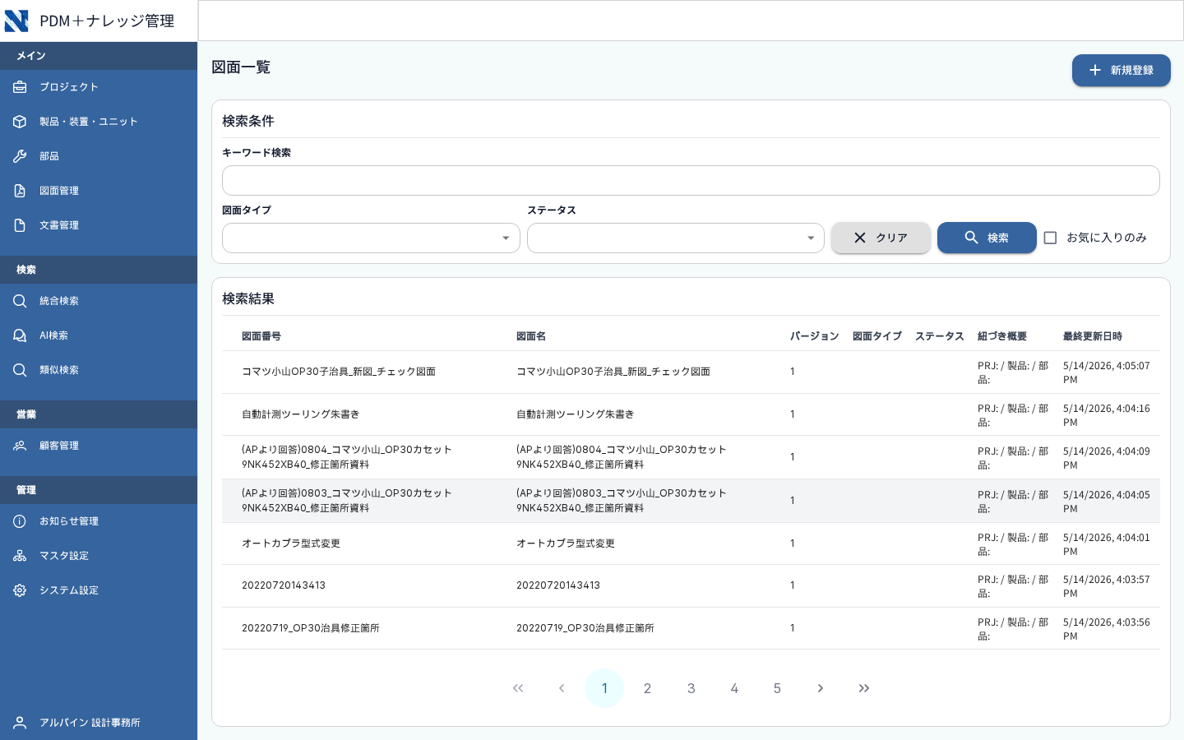
USE CASE 04
散らばった過去資産を、自動で取り込む。
ナレッジを「新しく作る」のではなく、まずは「今あるものを活かす」ことから。
BEFORE
／ ファイルサーバを自動巡回し、既存資産をそのまま取込
AFTER
今、こうなっている
×
「あのファイル、どのフォルダだったか」を毎回探す
×
命名規則も保管場所もバラバラで、検索しても出てこない
×
ナレッジ化の前段で、整備コストが膨らんで止まる
実機画面：図面一覧（クロール取込後の実データ）
実装状況
データ取得：完了
データ解析：完了
インデクサー：完了
ナレッジシステム開発 進捗報告 | 株式会社アルパイン設計事務所
８ / 10

Slide 9
VALUE TO US
当社にとっての、二面の価値
「メーカーに売る」外販性と、「当社内の効率化」の二面で投資効果をとらえる。
A. EXTERNAL
メーカーへの販売
B. INTERNAL
当社内の効率化
当社の業務を起点に作成することで、業界にフィット。
短期の即効は限定的。中長期で効く「組織資産」として育てる。
設計現場の「手触り」がそのまま売り物になる
類似検索・タイムラインは設計者の日常を確実に楽にする
汎用PDMにはない実務寄りの検索・BOM・タイムライン
短期では業務フローの組み替えが必要で、即効果は限定的
完成すれば外販事業として継続的なリターンが期待できる
中長期で、人の入れ替わりに強い組織資産が積み上がる
展示会・引合いに耐える完成度を、正式版で目指す
「外販で作ったもの」を自社で使えるのは、当社ならではの位置
ナレッジシステム開発 進捗報告 | 株式会社アルパイン設計事務所
９ / 10

Slide 10
WHAT'S NEXT
今後のロードマップ
β で差別化機能を仕上げ、正式版で完成形へ。その先に外販事業化と社内活用を位置付けます。
01
β 実装
02
正式版へ
03
展開
〜2026年6月末
〜今年度内
完成後
BOM・類似図面検索・2D／3D ビューア・ワークフローを実装。
当社で機能と精度を確認し、必要な改善を反映。
CRM を含む全機能を完成。システムテスト・マニュアル整備・
展示会向けデモ環境を準備し、外販に耐える状態へ。
メーカー向け外販を本格化。社内活用は、業務フロー側の
整備に合わせて段階的に立ち上げ。
今後のお願い
設計現場で蓄えたナレッジを、社内活用と、メーカーへの外販へ。引き続きご支援をお願いいたします。
ナレッジシステム開発 進捗報告 | 株式会社アルパイン設計事務所
10 / 10

